Slide 1
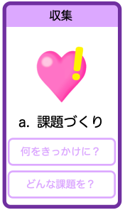
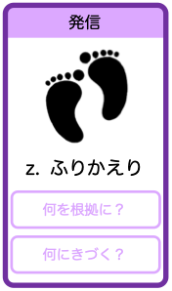
情報活用型プロジェクト学習 単元デザインシート
ア.学年・教科： | イ,単元名：
ウ.プロジェクトのミッション（児童・生徒がめざすこと・目的意識） | エ.期待する成果物（どんな内容をどんな表現手段で？）
オ．収集（ ） | カ．編集（ ） |  | キ．発信（ ）
課題づくりと収集のカード | 整理・分析のカード | 表現のカード | 発信とふりかえりのカード
ク. 情報活用能力（〇この単元で育成したい □この単元で発揮してほしい→カード裏面を参考にスライド５の体系表から選び、単元にあわせて具体化）
□ 〇 | □ 〇 |  | □ 〇
ケ.授業展開・教師の手立て（スライド６の指導方略表を参考に作成。対応する手だては番号を記載）
（ ）時間 | （ ）時間 |  | （ ）時間

Slide 2
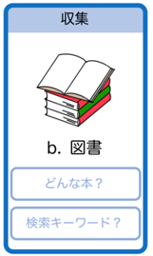
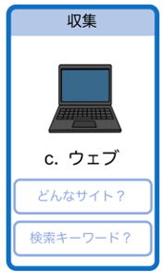
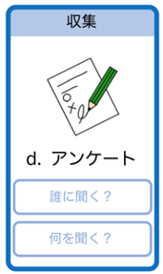
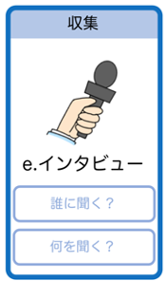
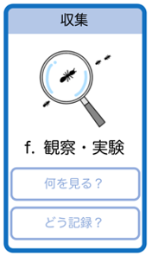
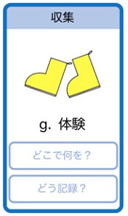
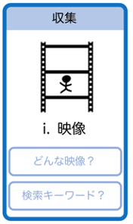
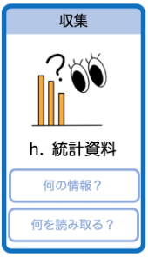
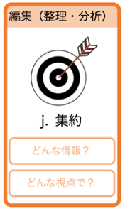
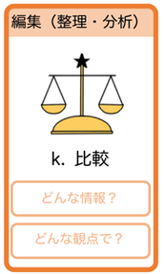
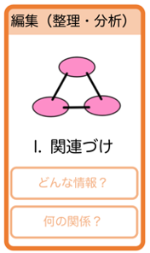
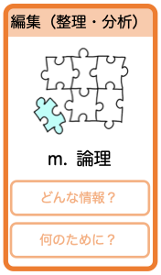
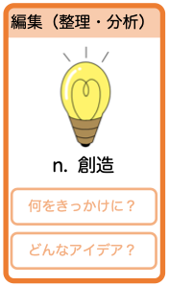
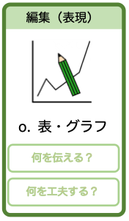
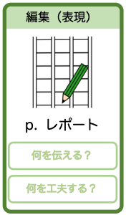
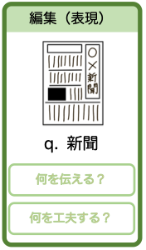
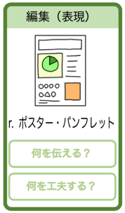
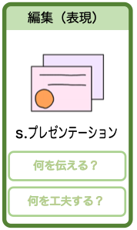
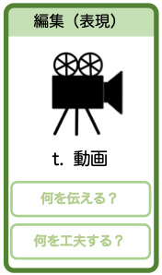
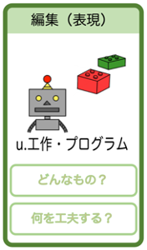
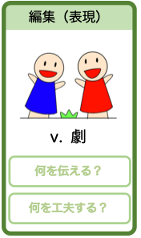
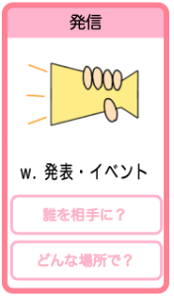
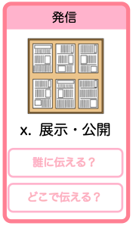
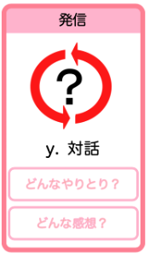
学習活動カード（表面）こちらを並べて使います。

Slide 3
学習活動カード（裏面）活動の詳細や育成する情報活用能力が分かります。

Slide 4
思考×表現ルーブリック ※PBLの成果物・パフォーマンスについて書きます。
 | S （すばらしい） プロジェクトに応じた創意工夫 | A （よくできている） 単元目標に 到達している | B （あと一歩） 部分的な理解や 質を伴わない表現 | C （改善を要する） 児童生徒の 最初の状態
思考 （内容） | xxxxxxxxxxxxxxxxxxxx | xxxxxxxxxxxxxxxxxxxx | xxxxxxxxxxxxxxxxxxxx | xxxxxxxxxxxxxxxxxxxx
表現 （見た目） ※資料と口頭など分ける場合もある | xxxxxxxxxxxxxxxxxxxx | xxxxxxxxxxxxxxxxxxxx | xxxxxxxxxxxxxxxxxxxx | xxxxxxxxxxxxxxxxxxxx

Slide 5
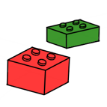
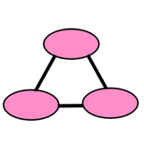
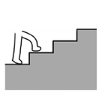
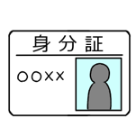
 | 学習内容 | レベル１（小学校下学年） | レベル２（小学校上学年） | レベル３（中学校） | レベル４（高校）
活動スキル | A1 記録と編集 | 写真や動画の撮影，音声の記録をする | 写真や映像，音声の加工・編集をする | 目的や情報の種類に応じてアプリケーションを選択，活用する | 複数のアプリケーションを組み合わせて情報を編集する
 | A2 ＰＣの操作 | ローマ字で文字入力する | クラウド等を用いた協働作業のためにコンピュータを活用する | 目的や場面に応じてコンピュータの活用方法を考え、活用する | 目的や場面に応じてコンピュータの活用方法を自ら学び、活用する
 | A3 ウェブ検索 | キーワードで検索する | サイトの構造を理解して情報を見付ける | AND, ORなど条件を工夫して検索する | 目的に応じてデータベースや検索サービスなどを使い分ける
 | A4 図書利用 | 図書館内にある本を見付ける | 目次や索引を活用して情報を見付ける | 図書・新聞データベースを活用して必要な本や記事を見付ける | 書誌情報を確認し、適切な形式で整理する
 | A5 インタビュー | 質問を用意する | 下調べをしてインタビューするべき質問を選ぶ | インタビューする相手の考えを引き出すために追加の質問をする | インタビューする相手の潜在的な考えを引き出すために質問を工夫する
 | A6 アンケート | 何を聞くか質問を考える | 目的にあった質問の形式や内容を考える | 集計・分析できるように適切な設問文や選択肢を作成する | 設問を組み合わせた集計・分析を想定して設問の形式や選択肢を考える
 | A7 メモ | 大事だと思ったところを短い言葉で書く | 箇条書き・単語でポイントをまとめる | 書く場所や矢印・強調などで工夫する | メモをとるべき場面を主体的に判断し、適切な方法で記録する
 | A8 口頭発表 | （物を見せながら）大きな声で分かりやすく話す | （資料を効果的に示しながら）身振りや声の抑揚など伝え方を工夫する | （資料を活用しながら）聴衆とのやりとりなどの伝え方を工夫する | オンラインサービスの特質に応じて伝え方を工夫する
探究スキル | B1 取捨選択 | 課題解決に役立つ情報を選ぶ | 選んだ根拠を説明する | 信頼性や信ぴょう性を考えて情報を選ぶ | 重要度や代表性を考えて情報を階層化する
 | B2 読み取り | ひとつの資料から視点を持って情報を読み取る | 複数情報から共通・相違点を見付ける | 複数情報から矛盾点や欠けている情報を見付ける | 複数情報から仮説を生成したり、推論する
 | B3 創造 | 情報から分かったことをまとめる | 情報を組み合わせて新たな意味を見いだす | 情報をいろいろな立場から見て新たなアイデアを見いだす | 情報を批判的に考察し、新たな価値を創出す
 | B4 伝達内容の構成 | 話の順番を組み立てる | 相手を説得するために論理を組み立てる | アウトライン（目次）をつくり，内容を構成する | ウェブサイト等、複数の内容からなる情報を伝達する際、適切に構成する
 | B5 表現の工夫 | プレゼン、新聞、動画などメディアの種類に応じた工夫をする | 伝えたいことに応じて表現を工夫する | プレゼン・新聞・動画などのメディアを組み合わせて表現を工夫する | 色彩やフォント、映像・音響効果などメディアの特性を理解して表現を工夫する
 | B6 受け手の意識 | 相手を意識して伝え方を工夫する | 相手の反応を見て伝え方や内容を工夫する | 相手の関心や前提知識に配慮して伝え方や内容を工夫できる | 不特定多数やSNS上など状況に応じて伝え方や内容を工夫する
 | B7 学習計画 | 決められた計画に見通しを持つ | 自分で計画を立てる | グループ内で役割分担を考えて計画を立てる | グループメンバーの特性を生かして役割を分担し、計画を立てる
 | B8 評価と改善 | 学びを振り返る | 振り返りをもとに次にやってみたいことを考える | 振り返りをもとに改善策を立てる | 振り返りをもとに学習計画を修正・調節する
プログラミング | C1 物事の分解 | 物事を部品に分けて捉える | 部品を組み合わせて物事を表現する | 物事の全体を部品の組合せとして捉える | 物事の解決策をシステムとして捉え、表現する
 | C2 情報の分類 | 情報を決められた観点に分類・整理する | 観点を考えて情報を分類する | 情報の属性を意識して分類する | コンピュータを用いて大量のデータを分類・整理する
 | C3 情報の関係付け | 情報と情報の間にある関係に気付く | 情報と情報の関係を図やプログラムで表現する | 情報の規則性，順序性，一般性を図やプログラムで表現する | シミュレーションによって情報の規則性や関係性を見いだす
 | C4 問題解決の手順 | 問題解決の流れを手順に表す | 問題解決の手続きを順序・繰り返し・分岐などを組み合わせて表現する | 問題解決の手続きをアクティビティ図等を用いてモデル化する | 問題解決の手続きを評価し、効率性等の観点から最適化する
 | C5 試行錯誤 | うまくいかない時に繰り返し取り組もうとする | 試作やシミュレーションを通して問題解決の方向性や改善策を見いだす | 解決方法を論理的に考え、原因を追究する | 時間、コストなどの制約条件のもとで、問題解決の方法を最適化する
 | C6 データの傾向 | 増加・減少等の大まかなデータの傾向を見いだす | データの変化を捉えて説明する | 表やグラフを用いてデータを統計的に処理する | 統計指標、回帰、検定などを用いてデータを統計的に整理・分析する
 | C7 情報技術の将来 | 新しい情報技術がどんなものか理解する | 新しい情報技術にどう関わるか説明する | 新しい情報技術が社会や産業にどう活用されているか説明する | 新しい情報技術が社会や産業をどう変化させていくのか説明する
情報モラル | D1 コミュニケーション | 相手によって受け止め方が違うことを理解する | 発信した情報は取り消せないことに注意する | ネットワークの公共性を意識して行動する | ネットワーク上のコミュニケーショントラブルに対して原因や対策を説明する
 | D2 法と権利 | 人のつくった作品や情報を大切にする | 著作権や肖像権に留意して情報を扱う | 情報の保護や取り扱いに関する法律を理解する | 情報技術の発達が著作権に与える影響を説明する
 | D3 健康と安全 | 情報機器を使ってよい場所や時間を守る | 情報機器を使う場所や時間を自分で管理できる | 健康に配慮して情報機器・サービスを活用することができる | 健康や安全に対する情報機器・サービスのメリット・デメリットを説明する
 | D4 ルール・マナー | ルールやマナーが必要であることを理解する | ルールやマナーを相手と一緒につくる | ルールやマナーを創造・遵守することで問題を解決する | ルールやマナーを創造し、コミュニティ内で共通理解を図る
 | D5 セキュリティ | パスワードを安全に管理する | なりすましやウィルスなどの危険を理解する | 情報セキュリティの重要性を理解する | 情報セキュリティを確保するための方法を説明する
 | D6 個人情報 | 自他の情報をむやみに他人にもらさない | 自他の情報が伝わる範囲を考えて行動する | 自他の情報を相手や範囲を考えて管理する | 個人情報を法的な理解を踏まえて取り扱う
 | D7 情報社会の将来 | 情報社会の特色を理解する | 情報社会の中でどう生きていくか説明する | 情報社会がどうあるべきか自分の考えを持ち、説明する | 情報社会にどう関わっていくか自分の考えを持ち、説明する

Slide 6
 | 収集 | 編集（整理分析・表現） | 発信
学びのイメージ | 明確な課題意識をもって、 主体的に情報を集める | 思考を働かせ、 自分たちの考えをつくりあげる | 相手意識をもって伝え、 自分たちの学びをふりかえる
主体的な学び 意欲 ＋ 見通し | ①ミッションへの共感 （問題意識、憧れ、依頼） ②課題の設定 （ミッション解決手段の予想・見通し） ③探究の見通し （スケジュールの提示・プランニング） ④収集方法の検討 （手段、場所・相手、キーワード、質問） | ⑯手段を選択する機会 （分析・表現方法を選ばせる） ⑰分析方法の検討 （情報の質や課題解決の方向性から判断） ⑱表現方法の検討 （分かったことや発信場面・手段から判断） ⑲振り返りの機会 （計画の評価・調整をする機会） | ㉛発表前のめあての設定 （伝え方のめあて、伝える目的の確認） ㉜発表後の自己評価 （伝え方、質疑、準備状況のふりかえり） ㉝単元全体のふりかえり・評価 （学んだ内容、学び方、自身の変容） ㉞新たな課題の発見 （さらに深める、次の機会、他の方法）
対話的な学び 学び合い ＋ アイデア創出 | ⑤疑問・解決アイデアの出し合い （ブレインストーミング、付せん紙の活用） ⑥課題づくり （アイデアを選ぶ条件、優先順位） ⑦チームづくり （生活班、課題別グループ） ⑧情報収集の分担 （テーマごと、手段ごと） | ⑳集めた情報の共有 （共通・相違点や関連性、取捨選択） ㉑意見の相違や対立 （提案と根拠、対立点の視覚化） ㉒アイデアや解決策の創出 （妥協点の模索、情報の再収集） ㉓発信内容の点検 （相手を意識した工夫を相互評価） | ㉟ミッションと成果物にあった場の設定（発表時間、手段、空間、進行） ㊱ホンモノの評価 （リアルな発信相手の設定） ㊲フィードバックの確保 （質疑、コメントカード、アンケート等） ㊳伝わった・伝わらなかったことの確認 （成果物の再点検）
深い学び 見方・考え方 ＋ 探究 | ⑨課題の点検 （単元のねらいとの対応） ⑩単元の基礎となる知識や技能の習得 （一斉指導や個別の習熟） ⑪情報収集の質と量 （ホンモノさ、多面的、読み解き甲斐） ⑫収集した情報の検証 （信頼性、新しさ、許諾条件の確認） | ㉔教科の見方・考え方で整理・分析 （視点やキーワードの設定） ㉕情報の構造化・傾向の発見 （思考ツール、表やワークシートの工夫） ㉖型や制約条件の設定 （スライド構成、発表時間、使える資料） ㉗思考・表現を支える技能の指導 （似た問題の例示、失敗例から改善策） | ㊴発表に対するルーブリックの設定 （発表内容・発表の仕方） ㊵質疑応答のレベル （事実確認・意図や理由・成果の発展） ㊶他の班の成果との統合 （別の立場、複数視点で考察、関連づけ） ㊷学習成果を個別に総括 （学習課題に立ち返る、自分の考えの変化）
ICT活用 | ⑬ウェブでの検索・収集 （URLの記録、検索条件、要約の仕方） ⑭写真・動画・音声による記録 （カメラの持ち方、構図、環境を整える） ⑮データの収集・入力 （ウェブで収集、集計表の設計、センサ） | ㉘協働学習ツールによる情報共有 （比較、統合が容易、写真・映像の利用） ㉙データの整理・分析 （表やグラフ、データベースの活用） ㉚デジタルで表現 （作文、プレゼン、動画、プログラム） | ㊸拡大提示による発表 （指さし、書き込み・拡大しながら） ㊹ウェブやSNSへの情報発信 （相手意識、著作権・肖像権の指導） ㊺ポートフォリオで学びの振り返り （映像でふりかえる・自己評価の変容）
ア：教科横断 イ：学習環境 ウ：エージェンシー エ：個別最適な学び オ：協働 カ：ルーブリック

